Slide 1
学校结核病疫情处置
2021.6
成都

Slide 2
1.散发疫情处置
2.突发公共卫生事件处置

Slide 3
散发疫情处置
定义：指在学校内发现结核病病例，但尚未构成结核病突发公共卫生事件。
①10例以下的学校结核病疫情
②总病例数10例以上，但有流行病学关联的病例数少于10例

Slide 4
散发疫情处置
①及时确诊并报告
②患者密切接触者筛查
③治疗管理
④休复学管理

Slide 5
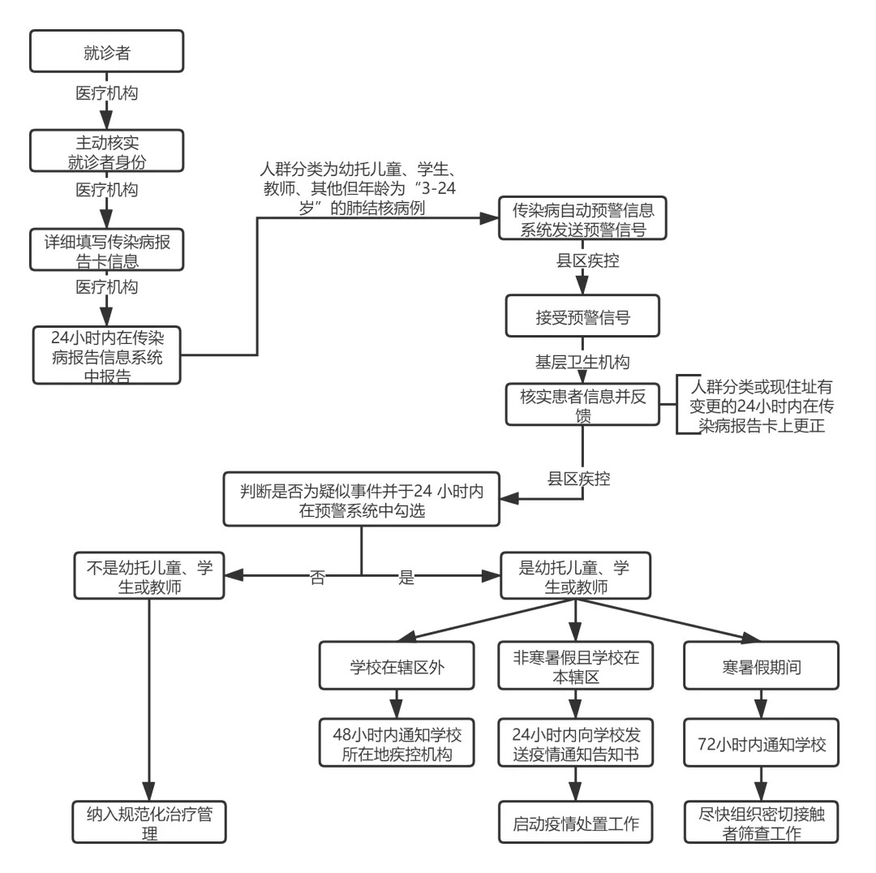
散发疫情处置
①及时确诊并报告：学校肺结核单病例预警

Slide 6
散发疫情处置
①及时确诊并报告
各级各类医疗机构：
1.规范填写传报卡，尤其是学校和班级名称， 24小时内网络报告
2.将患者转诊到结核病定点医疗机构
结核病定点医疗机构：
1.进行结核病检查和诊断
2.将确诊患者在专报系统中登记
疾控机构：
1.同一学校发现2例及以下患者，及时向患者所在学校反馈
2.发现3例及以上有流行病学关联的患者，向同级卫生计生行政部门、上级疾控机构和学校报告、反馈

Slide 7
散发疫情处置
②患者密切接触者筛查
疾控机构：
1.组织开展密接者筛查
2.指导学校的密接者预防性服药工作
学校：
1.配合密接者筛查工作
2.密切关注密接者健康状况，宣传和要求可疑症状者及时就诊
3.对接受预防性治疗的在校学生，校医或班主任在疾控机构指导下督促其服药、定期接受随访复查

Slide 8
散发疫情处置
③治疗管理
结核病定点医疗机构：
规范抗结核治疗、随访复查
疾控机构：
1.组织落实治疗期间的规范管理
2.指导学校做好疑似病例的隔离工作
学校：
1.对在校治疗者，与疾控机构共同组织落实规范管理，校医或班主任协助督促患者按时服药和定期复查
2.疑似病例确诊后，及时登记，掌握后续治疗和转归情况
3.对不需休学的学生，安排好其在校期间的生活和学习

Slide 9
散发疫情处置
④休复学管理
符合以下病情条件之一者，由结核病定点医疗机构医生开具休学诊断证明：
1.菌阳肺结核患者(包括涂片阳性和/或培养阳性患者)；
2. X线胸片显示肺部病灶范围广泛和/或伴有空洞的菌阴肺结核患者；
3.具有明显的肺结核症状；
4.定点医疗机构建议休学的其他情况

Slide 10
散发疫情处置
④休复学管理
复学（复课）标准：患者经过规则治疗，病情好转。对符合下列条件者，可开具复学诊断证明，建议复学，并注明后续治疗管理措施和要求。
1.菌阳肺结核患者以及重症菌阴肺结核患者（包括有空洞/大片干酪状坏死病灶/粟粒性肺结核等）经过规范治疗完成全疗程，初治、复治、耐多药患者分别达到其治愈或治疗成功的标准。
2.菌阴肺结核患者经过2个月的规范治疗后，症状减轻或消失，胸部X线病灶明显吸收，后续2次痰涂片检查均阴性，其中至少一次痰培养阴性(每次痰涂片检查的间隔时间至少满1个月)。

Slide 11
散发疫情处置
④休复学管理
休学诊断证明
原则上由学校所在地的县区级及以上结核病定点医疗机构
开具，也可由最终确诊肺结核的定点医疗机构开具。
要求：详细填写患者基本信息，写明休学依据
如“患者涂片结果阳性”、“患者病灶广泛”，注明“符合休学标准”
注意：诊断证明一式三份，患病学生和结核病定点医疗机构各执一份，另一份通过疾病预防控制机构送达学校

Slide 12
散发疫情处置
④休复学管理
复学诊断证明
原则上由患者实际接受规范化治疗的定点医疗机构开具
要求：详细填写诊断、治疗时间、痰菌状态、病变吸收程度等
如“患者已经过规范治疗完成全疗程，达到治愈标准”“患者已经过4个月规范治疗，症状消失，胸部X光片病灶明显吸收，3月末痰涂片培养均阴性，4月末痰涂片阴性”等，注明“符合复学标准”和后续治疗管理措施和要求
注意：诊断证明一式三份，患病学生、结核病定点医疗机构和学校各执 一份，定点医疗机构及时将患者休复学信息通知疾控机构

Slide 13
散发疫情处置
④休复学管理
学校：
1.办理休复学手续，并将两份诊断证明共同存档
2.做好返校学生的复学诊断证明核实工作
3.学校可要求学校所在地机构复核胸片或复查，不
符合复学条件者，开具继续休学治疗的诊断证明
如：“经复核/重新检查，该患者目前痰涂片检查仍为阳性”,并注明“未达到复学标准”

Slide 14
散发疫情处置
④休复学管理
1.按照《结核病分类》（WS196-2017）标准执行
2.分子生物学阳性患者与菌阳患者同等对待
3.菌阴患者休学时长，最短应为4.5个月
4.休学者才需要开具复学诊断证明
5.定点医疗机构开具休复学诊断证明，休复学管理由学校进行
6.应在可能的情况尽量保留学生学籍

Slide 15
学校结核病疫情周报告工作
6月7日开始实施学校结核病疫情周报告制度，报告中需注意的几个问题：
1.一所学校半年内发生2例及以上有流行病学关联的病例，均需填写
※原则上疫情报告表只填写新增的学校，后续筛查结果体现在疫情进展表里
※如一所学校已经报过疫情报告表但是又在其他年级或者班级出现了跟前一起疫情无流行病学关联的另外一起2例以上的病例，则需再次报送
举例：xx县中学6月15日报告了一起学校结核病疫情，病例出现在初三（5）班，后续扩大筛查后无新增患者。6月25日，该校初一（3）班又出现2例肺结核病例，根据流调显示初一（3）班的病例和初三（5）班的病例均无流行病学关联，则需再次报送初一（3）班的疫情报告表。

Slide 16
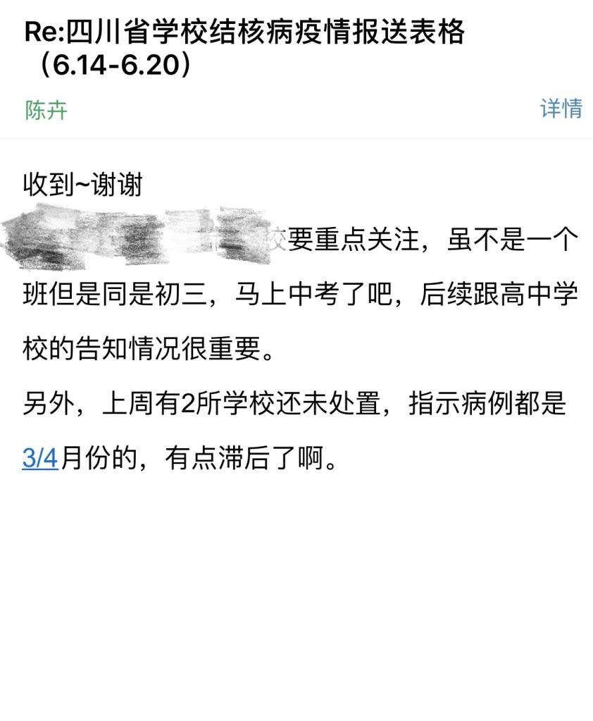
学校结核病疫情周报告工作
2.密切接触者筛查应尽早开展，及时报送疫情进展表
国家的老师对周报表的回复

Slide 17
学校结核病疫情周报告工作
3.按照规范要求谨慎诊断学生患者
① 提高病原学阳性率
② 涂阴患者的诊断性抗炎治疗

Slide 18
学校结核病疫情周报告工作
4.科学判定流行病学关联
①根据个案调查信息确定
②根据基因分型方法确定

Slide 19
学校结核病疫情周报告工作
4.科学判定流行病学关联
根据个案调查信息确定
完成现场流调和信息汇总分析后
调查所有患者的学习、生活和诊疗过程，详细了解所有患者可
能的接触情况
需要详细调查首发病例出现症状后的学习和生活经历，收集首
发病例和续发病例在教室、宿舍、以及校园其他区域内可能产生
接触的信息
绘制所有病例的发病时间轴、教室和班级分布图、宿舍分布图，
分析首发病例和续发病例在时间和空间上的联系
如在发病时间上符合结核病的流行病学规律，在空间分布上存
在着接触的可能，可从流行病学角度初步判断为具有关联

Slide 20
学校结核病疫情周报告工作
4.科学判定流行病学关联
根据基因分型方法确定
对所有病例的痰标本进行培养
对阳性培养物进行菌种鉴定，如鉴定结果为结核分枝杆菌，应
进行基因分型工作
• 可采用IS6110-限制性片段长度多态性（IS6110-RFLP）方法、分
枝杆菌散在重复单位-可变数目串联重复(MIRUVNTR)方法或间隔
区寡核苷酸基因分型（spoligotyping）方法，如条件允许可进行全
基因组测序，以确定不同患者分离菌株之间的同源性，为流行病
学调查提供实验室依据

Slide 21
突发公共卫生事件应急处置
定义：指一所学校在同一学期内发生 10 例及以上有流行病学关联的结核病病例，或出现结核病死亡病例。学校所在地的县（区）级卫生健康行政部门应当根据现场调查和公共卫生风险评估结果，判断是否构成突发公共卫生事件。县（区）级以上卫生健康行政部门也可根据防控工作实际，按照规定工作程序直接确定事件。
“ 流行病学关联 ” ：最终获得诊断的病例间有确切的密切接触史或有实验室证据显示具有同一基因型。
“ 结核病死亡病例 ” ：患者死于结核病或死亡原因与结核病直接相关。

Slide 22
突发公共卫生事件应急处置
在政府领导下
及时有效处置疫情，控制疫情蔓延
做好师生和家长的心里疏导和媒体沟通，避免不良影响
开展风险评估，进行处置进展总结和报告
1.事件核实与上报
2.应急处置
3.风险评估
4.媒体沟通
5.应急响应终止
6.事件评估

Slide 23
突发公共卫生事件应急处置
1.事件核实与上报
初步核实与上报：
疾控机构：经过现场调查与核实，发现事件达到突发事件标准，2小时内向同级卫生健康行政部门、上级疾控机构报告，向学校通报
事件确认与书面报告：
卫生健康行政部门：会同教育部门组织专家评估，确认事件及其级别，2小时内向上级卫生健康行政部门和同级政府报告
疾控机构：撰写书面初次报告 ，24 小时内上报同级卫生健康行政部门、上级疾控机构
网络报告：
疾控机构：事件确认后2小时内在国家突发公共卫生事件信息报告系统中进行网络初次报告
启动突发事件应急处置程序

Slide 24
突发公共卫生事件应急处置
2.应急处置
现场流调
★现场基本情况调查
★事件发生情况调查：病例搜索、逐例核实诊断、分析患者特征和
分布、已采取的措施和下一步工作安排等，初步判定事件规模和
严重程度。
★所有患者的个案调查
★获得接触者名单
★传播链和传染源调查：必须留痰标本，尽可能开展基因型检测

Slide 25
突发公共卫生事件应急处置
3.风险评估
目的：进行公共卫生风险评估，提出风险管理建议
风险识别：
描述与事件相关的关键信息，包括学校基本情况、疫情严重程度和发生发展、
可用处置措施的安全性和有效性、疫情处置风险要素等
风险分析：
疫情严重性分析：病例数量、波及范围、所造成的经济损失、对社会稳定和政
府 公信力的影响、对公众的心理压力等
疫情处置措施有效性分析： 找出疫情处置的不足和遗漏，提高处置效率
脆弱性分析：当地卫生应急体系建设、疫情处置能力、联防联动机制、保障措
施及公众心理承受力等
风险评价：
通过风险分析，对事件的可控性和潜在扩散风险进行综合评价
提出风险管理建议
形成风险评估报告：上报

Slide 26
突发公共卫生事件应急处置
4.媒体沟通
接受采访：
及时建立媒体采访接待和审批制度
指定对外发言人，保持口径的一致性
采访申请应归口管理，同一出口
组织媒体沟通会
举办新闻发布会
用好官方网站、微博和微信客户端
在线访谈
举办主题宣传活动

Slide 27
突发公共卫生事件应急处置
5.应急响应终止
★通过实施综合防控措施，学校结核病突发公共事件得到有效控制，截止到
最后 1 例患者被发现，连续3个月，事件发生所在的学校再未出现跟本次事件存
在流行病学关联的肺结核患者
★事件应急处置技术小组经过综合判定并报同级卫生健康行政部门和上级疾
病预防控制机构评估批准，可决定本次现场应急处置工作终止
★事件应急处置工作终止后，县区级卫生健康行政部门应组织评估。在确认事
件终止后2 周内，县区级疾病预防控制机构形成结案报告 ，报同级卫生健康行政
部门和上级疾病预防控制机构，同时通过国家突发公共卫生事件信息报告系统进
行网络结案报告

Slide 28
突发公共卫生事件应急处置
6.事件评估
对应急处置情况组织开展综合评估：
事件危害程度、发展趋势、所采取的措施及效果
首例病例发现的及时性：
出现可疑症状至确诊为肺结核之间的时间
处置过程的及时性：
首发病例报告至启动疫情调查处置之间的时间
处置手段的适宜性：
各项措施是否规范执行
处置的结果评价：
3个月后是否发生续发病例及续发病例数量、是否
发生不稳定事件和舆情事件等
后续风险的可能性：
研判后续病例发生和舆情风险的可能性

Slide 29
学校疫情处置流程图

Slide 30
谢谢

